Slide 1


eHealth: elektronische samenwerking tussen alle actoren in de zorg
frank.robben@ehealth.fgov.be
@FrRobben
https://www.ehealth.fgov.be
http://www.ksz.fgov.be
http://www.frankrobben.be

Slide 2
Plan van de uiteenzetting
Waarom eGezondheid ?
Wat zijn de prioriteiten ?
Hoe pakken we het technologisch aan: rol van het eHealth-platform ?
Hoe pakken we het beheer van de verandering aan ?
Besluit

Slide 3
Waarom eGezondheid ?

Slide 4
Enkele evoluties in de gezondheidszorg
Meer chronische zorg i.p.v. louter acute zorg
Zorg op afstand (monitoring, bijstand, raadpleging, diagnose, operatie, …), o.a. thuiszorg
Multidisciplinaire, transmurale en geïntegreerde zorg
Patiëntcentrische zorg en empowerment van de patiënt
Snel evoluerende kennis => nood aan betrouwbaar, gecoördineerd kennisbeheer en –ontsluiting
Dreiging van te tijdrovende administratieve processen
Degelijke ondersteuning van het gezondheidszorgbeleid en –onderzoek vergt degelijke, geïntegreerde en geanonimiseerde informatie
Grensoverschrijdende mobiliteit
Nood aan kostenbeheersing

Slide 5
Vermelde evoluties vergen …
Samenwerking tussen alle actoren in de gezondheidszorg
Efficiënte en veilige elektronische communicatie tussen alle actoren in de gezondheidszorg
Kwaliteitsvolle, specialisme-overschrijdende elektronische patiëntendossiers
Zorgpaden
Geoptimaliseerde administratieve processen
Technische en semantische interoperabiliteit
Waarborgen inzake
  informatieveiligheid
  bescherming van de persoonlijke levenssfeer
  respect van het beroepsgeheim van de zorgverleners

Slide 6
Elektronische communicatie bevordert ook …
Kwaliteit van de zorgverlening en patiëntveiligheid
  Vermijden van verkeerde zorgen en geneesmiddelen
    onverenigbaarheid tussen geneesmiddelen onderling
    contra-indicaties tegen bepaalde geneesmiddelen bij een patiënt (bvb. allergieën, aandoeningen, …)
  Vermijden van fouten bij de toediening van de zorgen en geneesmiddelen
  Beschikbaarheid van betrouwbare gegevensbanken met informatie over goede behandelingspraktijken en beslissingsondersteunende scripts
Vermijden van onnodig meervoudige onderzoeken => minder belasting voor patiënt en vermijden onnodige meerkosten

Slide 7





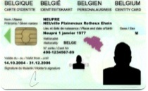



Concreet
De patiënt raadpleegt zijn geneesheer
Administratieve voordelen
Via eID van de patiënt (minstens bij de eerste raadpleging)
Authentificatie van de identiteit van de patiënt
Verificatie van de verzekerbaarheid
GMD ?
Mogelijkheid om therapeutische relaties en geïnformeerde toestemming te registreren

Slide 8














Concreet
Opzoeken voorgeschiedenis via de SumEHR
Online advies en guidelines
Medische voordelen
Elektronische voorschriften
Medicatie-
schema
Raadplegen van laboresultaten en resultaten medische beeldvorming
Elektronische verwijsbrief

Slide 9





Concreet
Tarificatie,
facturatie
SumEHR, medicatie-schema, ... updaten
Voordelen bij afsluiting
Attesten aanmaken en versturen
Registraties
Verslag versturen naar GMD-houder

Slide 10
Uit het leven gegrepen: Mona bevalt
Mona is zwanger. Haar vorige zwangerschappen verliepen niet zonder risico, en gingen oa gepaard met een lichte vorm van pre-­eclampsie en vroegtijdige bevalling. Omwille hiervan raadt haar gynaecoloog Mona aan om vanaf de derde zwangerschapsmaand regelmatig haar bloeddruk te meten en haar urine te controleren op proteïnurie. Zij registreert zelf de resultaten ervan, alsook haar gewicht, in haar persoonlijk elektronisch dossier. Haar gynaecoloog raadpleegt de resultaten van deze zelfmonitoring via haar dossier en verstuurt de getuigschriften voor verstrekte hulp (teleconsultatie) naar haar ziekenfonds.
Vanaf de zevende zwangerschapsmaand wordt tevens een telemonitoring van de uteriene contracties (tocometrie) en van het foetaal hartritme opgestart. De resultaten ervan worden eveneens ingelezen in Mona’s dossier.
Op het einde van de zwangerschap wordt een elektronisch een lichte tocolytische behandeling voorgeschreven. Deze wordt toegediend door de vroedvrouw die Mona zal bijstaan bij haar bevalling. Mona’s echtgenoot gaat de voorgeschreven geneesmiddelen afhalen in de apotheek.
Uiteindelijk verloopt alles vlot: een dochtertje wordt geboren op zaterdag in de late namiddag en elektronisch aangegeven via het eBirth systeem.
Lisa wordt gevaccineerd volgens de richtlijnen opgesteld door de Vlaamse Gemeenschap. De vroedvrouw, en later de verpleegster op huisbezoek, registreren de toegediende middelen in Lisa’s pas geopende persoonlijk elektronisch dossier. Hierin worden ook Lisa’s eerste echografieën teruggevonden, de geneesmiddelen die intra­‐utero werden toegediend, de toestand bij haar geboorte (geen malformaties, APGAR 7 na één minuut, 9 na vijf minuten, enz.), haar geboortedatum en -plaats, de opeenvolgende metingen van het gewicht, de lengte en de schedelomtrek, enz.
Deze gegevens kunnen geraadpleegd worden bij Lisa’s eerste bezoek aan haar pediater.

Slide 11
Uit het leven gegrepen: Dorian krijgt een nieuwe heup
Dorian wordt opgenomen in het ziekenhuis voor een heelkundige ingreep, waarbij een orthopedisch implantaat geplaatst wordt. De ingreep verloopt zonder verwikkelingen.
Zijn opname werd voorafgegaan door een ambulante preoperatieve oppuntstelling waardoor de opnameduur kon beperkt worden.
Bloedstalen werden afgenomen door zijn huisarts en werden geanalyseerd door het laboratorium waarmee deze routinematig werkt. Een RX thorax werd verricht door een radiologisch kabinet in de buurt van Dorian’s woonplaats. Op de dag van zijn opname beschikten de behandelende specialisten reeds over de resultaten van deze onderzoeken.
Deze specialisten konden ook Dorian’s medicatieschema in de cloud raadplegen: zo konden zij kennis nemen van zijn behandeling met antihypertensiva en anticoagulantia.
Nieuw voor Dorian was het feit dat de medewerkster aan het onthaal voor de eerste maal zijn identiteitskaart vroeg om de verzekerbaarheidsgegevens bij zijn ziekenfonds op te vragen.
Het implantaat werd geregistreerd in het nationaal register voor de traceerbaarheid van de implantaten en bij zijn ontslag heeft Dorian bovendien een beschrijvende fiche van zijn implantaat ontvangen.
Zoals gebruikelijk werden de minimale ziekenhuisgegevens overgemaakt en werd een elektronische ontslagbrief verstuurd naar zijn huisarts die op basis hiervan Dorian’s samenvattend elektronisch patiëntendossier (SumEHR) in de cloud heeft geactualiseerd.

Slide 12
Uit het leven gegrepen : Emily verblijft in het rust- en verzorgingstehuis
Emily is 82 jaar oud. Ze verblijft in een rust‐ en verzorgingstehuis (RVT) sedert een 10-tal jaar, nadat haar dochter haar bewusteloos had gevonden in de keuken van haar woning.
Ze woonde destijds alleen in een kleine landelijke woning waar ze driemaal daags werd bezocht door een thuisverpleegster voor hulp bij haar toilet, glycemiemetingen en therapeutische begeleiding. Diabetes type 2 (niet-insulinedependent) werd bij Emily vastgesteld op 52‐jarige leeftijd.
Ze werd onmiddellijk opgenomen in een zorgtraject en het BelRAI-systeem. Vorig jaar werd ze gehospitaliseerd voor een oppuntstelling omwille van hartritmestoornissen en progressief toenemende kortademigheid.
Bij raadpleging van haar SumEHR werd mede op basis van de diagnose (acuut tandabces) die door haar tandarts werd toegevoegd de vermoedelijke diagnose van sluimerende pericarditis bevestigd en kon snel een aangepaste behandeling ingesteld worden.
Helaas werd naar aanleiding van de uitgevoerde onderzoeken een longtumor vastgesteld. Het betrof een carcinoom met slechte prognostische vooruitzichten.
Bij haar terugkeer in het RVT wordt ze opgenomen in een programma voor palliatieve zorgen, gecombineerd met een chemotherapeutische behandeling via daghospitalisatie, zodat haar nog eenmaal de kans geboden wordt om van de terugkeer van de lente te genieten.

Slide 13
Uit het leven gegrepen: Greg heeft multiple sclerose
Twee maanden geleden, naar aanleiding van de eerste consultatie omwille van vermoeidheid, femorale zenuwpijnen en evenwichtsstoornissen, in de praktijk van een neuroloog, werd een NMR van de hersenen en het ruggemerg verricht in het ziekenhuis. Bij Greg’s tweede consultatie werd de diagnose van multiple sclerose bevestigd.
Na overleg werd besloten om een behandeling met meerdere geneesmiddelen op te starten evenals kinesitherapie voor de onderste ledematen voor te schrijven. Tijdens de raadpleging heeft de behandelende specialist de terugbetaling aangevraagd voor Lyrica en Betaferon. Deze aanvraag werd ogenblikkelijk goedgekeurd.
Aan het voorschrift dat daaropvolgend elektronisch werd verstuurd naar de apotheker die Greg had aangeduid, werd tevens een magistrale bereiding toegevoegd. De volgende morgen werden de magistrale bereiding en de voorgeschreven geneesmiddelen door de apotheker afgeleverd nadat deze Greg’s identiteitskaart had ingelezen.
Op een identieke manier nam de kinesitherapeut kennis van de voorgeschreven behandeling en werden verdere afspraken gemaakt om deze uit te voeren. Een consultatieverslag werd verstuurd naar de arts die als GMD-houder staat gekend in het bestand met Greg’s therapeutische relaties. In dit verslag werd een biologische follow­-up (bloedformule en leverfunctie) aanbevolen om de 6 maanden ter evaluatie van de tolerantie voor de voorgeschreven behandeling.
Greg was echter inmiddels verhuisd. Hij raadpleegt een nieuwe huisarts en duidt deze aan als zijn nieuwe GMD-houder. Aldus kan zij kennis nemen van het consultatieverslag en de nodige schikkingen treffen voor de bloedafnames.
Alhoewel de acute evolutie afgeremd werd, ontwikkelen secundaire verwikkelingen zich in dergelijke mate dat het nodig blijkt stappen te ondernemen om Greg als gehandicapte te laten erkennen (inclusief de aanvraag voor een parkeerkaart) en een rolstoel aan te vragen. Deze procedures worden opgestart en afgehandeld in enkele stappen, formulieren worden elektronisch ingevuld, afspraken worden gemaakt voor een medisch onderzoek en maatnames bij een erkend bandagist.
Na verloop van een jaar ziet Greg zich verplicht elke beroepsactiviteit te staken. De huisarts vult een elektronisch getuigschrift voor werkonbekwaamheid in en maakt dit over aan de betrokken instanties.

Slide 14
Uit het leven gegrepen: Hillary valt op straat
Hillary lijdt aan gedragsstoornissen die aanleiding geven tot herhaaldelijke psychiatrische opnames, zowel geprogrammeerd (voor ontwenning) als via spoed (overmatig gebruik van verdovende middelen). Ze komt in aanmerking voor een substitutiebehandeling met methadon en OCMW-steun.
Hillary is in opperbeste conditie wanneer ze plots neervalt op straat, ten gevolge van een acute lendenpijn, uitstralend naar rechts en naar onder. Bij deze val komt ze ongelukkig terecht op het hoofd.
Een ziekenwagen wordt erbij geroepen en vervoert haar naar de spoeddienst van het meest dichtbije ziekenhuis. Tijdens dit vervoer wordt ze onderzocht door de ambulanceverpleegkundige die onder andere een frontaal hematoom vaststelt. Bij haar aankomst op de spoeddienst wordt ze, na het afhandelen van de administratieve formaliteiten, en het overlopen van haar SumEHR, onderworpen aan een neurologisch onderzoek, een bloed­‐ en urineonderzoek, een echografie, een radiografie en scan van de hersenen.
Er wordt besloten om ze enige tijd in observatie te houden, niettegenstaande het geringe risico op hersentrauma (het neurologisch onderzoek en de resultaten van de medische beeldvorming zijn geruststellend). Er wordt een infuus aangelegd met pijnstillers en Buscopan. Rond één uur ’s nachts wordt een kleine niersteen uitgeplast wat haar het nodige soelaas brengt.
De volgende morgen is Hillary volledig hersteld en verlaat ze het ziekenhuis om zich huiswaarts te begeven. Een ontslagbrief wordt elektronisch verstuurd naar haar huisarts en GMD-houder, die aansluitend hierop haar SumEHR bijwerkt.
Ongerust omwille van hevige hoofdpijn en oorsuizen begeeft ze zich de volgende zondag naar de wachtpost, waar de geneesheer van wacht haar SumEHR raadpleegt, haar onderzoekt en niets verontrustends vaststelt. Er wordt een verslag opgesteld ten behoeve van haar huisarts.

Slide 15
Wat zijn de prioriteiten ?

Slide 16
Prioriteiten
Einde 2012: rondetafelconferentie over eGezondheid
Deelname van ongeveer 300 personen uit de sector
Opstelling van een concreet actieplan eGezondheid voor 5 jaar: roadmap 2013-2018
5 pijlers
  onderlinge uitwisseling van gegevens door zorgverleners op basis van een gemeenschappelijke architectuur
  verhogen van de betrokkenheid van de patiënt en zijn kennis over eGezondheid
  uitwerken van een referentieterminologie
  realiseren van administratieve vereenvoudiging en efficiëntie
  invoeren van een flexibele en transparante governance-structuur waarin alle bevoegde overheden en stakeholders betrokken zijn
20 concrete, meetbare doelstellingen

Slide 17
Roadmap eGezondheid 2013-2018
  Elke houder van een Globaal Medisch Dossier (GMD) beheert een elektronisch patiëntendossier (EPD), en werkt de SumEHR bij in de elektronische kluizen Vitalink/InterMed; de SumEHR is daar beschikbaar
    aanpassing van de registratiecriteria van de huisartsensoftware
    ondersteuning bij het gebruik van de software
    vastlegging van de referentiearchitectuur voor het elektronisch delen van gezondheids-gegevens
    realisatie van een planning voor het totstandbrengen van de verbinding tussen de hubs (incl InterMed) en Vitalink
GMD = EPD & het delen van relevante gezondheids-gegevens

Slide 18
Roadmap eGezondheid 2013-2018
Authentieke bron van de afgeleverde medicatie is het Gedeeld Farmaceutisch Dossier (GFD)
  historiek m.b.t. afgeleverde medicatie
  betere controle van contra-indicaties
  versterking van de raadgevende rol van de apotheker
  Medicatieschema’s afkomstig van (eerstelijns)actoren in de gezondheidszorg worden opgeslagen in de elektronische kluizen Vitalink/InterMed
Gedeeld farmaceutisch dossier & medicatieschema

Slide 19

Roadmap eGezondheid 2013-2018
Sectoren
  huisartsen
  kinesitherapeuten
  verpleegkundigen
Vastlegging van de registratiecriteria
  in samenwerking met vertegenwoordigers van de huisartsen, kinesitherapeuten en verpleegkundigen, en van de openbare instellingen (RIZIV en FOD Volksgezondheid)
  goedkeuring door ad-hoc-commissies (Nationale Commissie Geneesheren-Ziekenfondsen of de Overeenkomstencommissie)
Controle van de registratiecriteria (testen)
Intensieve ondersteuning
  mini-labs
Geleidelijke vervanging van premies voor het bezit van een software door premies voor een effectief gebruik van een software
Registratie van software-pakketten

Slide 20
Roadmap eGezondheid 2013-2018
Veralgemening van het elektronisch voorschrift voor geneesmiddelen in de ambulante sector en uitbreiding tot andere soorten voorschriften (kinesitherapie, verpleegkundige verzorging, laboratoriumonderzoeken, medische beeldvorming)
Hoe werkt het?
    de arts maakt het elektronisch voorschrift op, vercijfert het en stuurt het door naar de server van Recip-e
    de apotheker haalt het voorschrift op van de server van Recip-e en ontcijfert het
    de apotheker heeft elektronisch toegang tot de verzekerbaarheidstoestand bij de ziekenfondsen
    Recip-e slaat de zorgvoorschriften in vercijferde vorm slechts tijdelijk op totdat de door de patiënt gekozen zorgverlener het voorschrift ophaalt en uitvoert
Voordelen:
    leesbaarheid van de voorschriften
    automatische controles om contra-indicaties te vermijden
    preventie van fraude en vervalsing
    beter beheer van vervallen voorschriften
Elektronische voorschriften -
Recip-e

Slide 21
Roadmap eGezondheid 2013-2018
  Toegang tot ziekenhuisdocumenten via het hubs/metahub-systeem
  zorgverleners die een therapeutische relatie hebben met de patiënt
  hebben via hun softwarepakket toegang tot de elektronische documenten die door ziekenhuizen opgeslagen worden
  en waarnaar een referentie beschikbaar is in het hubs/metahubsysteem
  Voor de extramurale omgeving: ondersteuning bij de integratie van diensten in de softwarepakketten voor huisartsen (verbindingslibraries, minilab, ...)
Veralgemeend delen van ziekenhuis-documenten via het hubs/ metahubsysteem

Slide 22
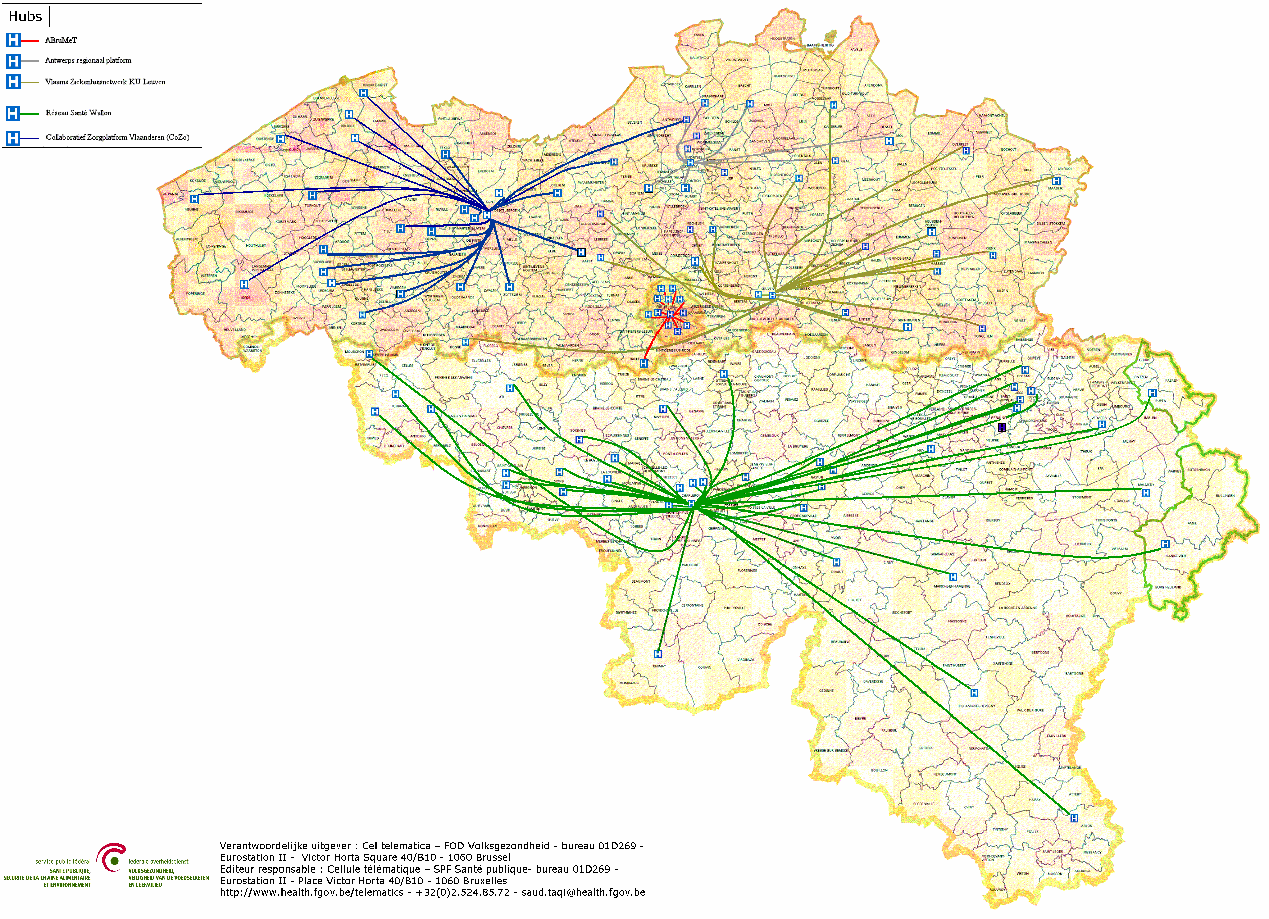
Hubs-metahub systeem
5 hubs
3 technische implementaties
Omzeggens alle Belgische ziekenhuizen zijn betrokken

Slide 23




Hubs-metahub systeem: vroeger

Slide 24



Hubs-metahub systeem: vandaag
3. Retrieve data from hub A
A
1: Where can we find data?
2: In hub A and C
4:
All data available
3: Retrieve data from hub C
C
B

Slide 25



Exramurale gegevens
A
Inter-Med
C
B

Slide 26
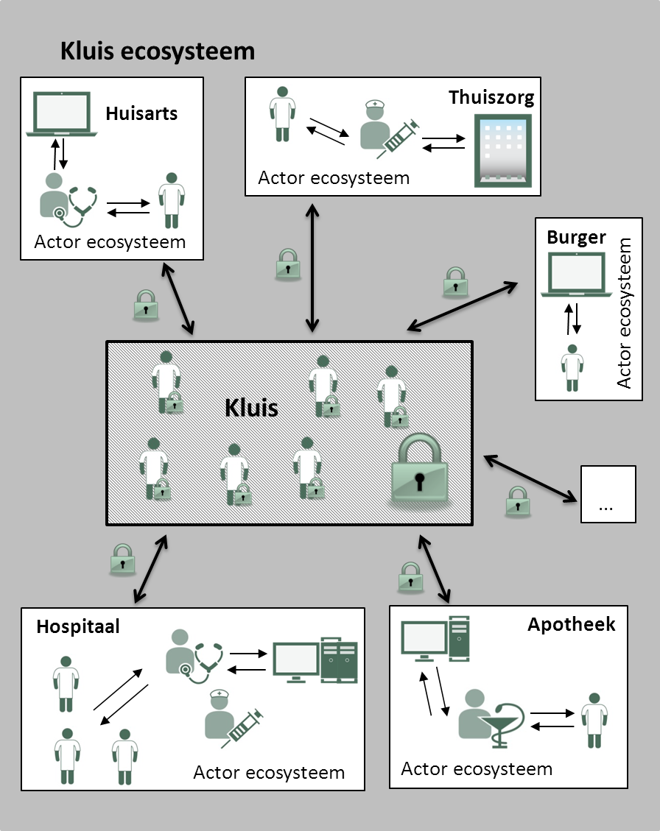

Delen van gegevens
elke actor houdt zijn eigen dossier bij
maar kan bepaalde onderdelen ervan delen met andere actoren
Voorbeelden
  medicatieschema
  SumEHR
  parameters
  journaal
  …

Slide 27

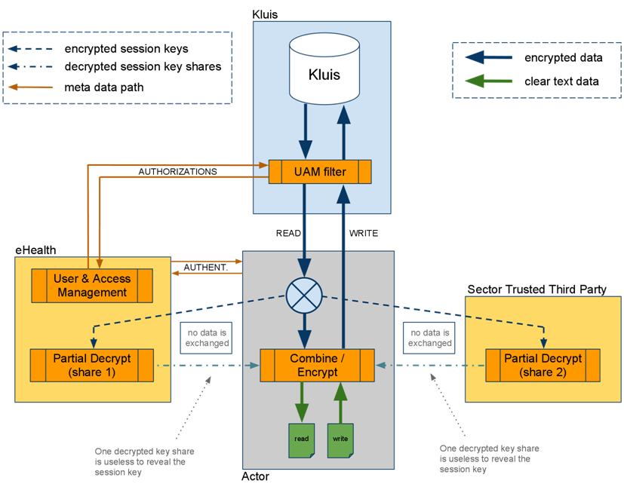
Toegang voor
zorgverstrekkers
met een “zorgrelatie”
afhankelijk van hun rol
Geen toegang voor
IT-administrators, hoster,..
eHealth-platform
overheid
zonder de actieve medewerking van de
houder van de 2e sleutel

Slide 28
Roadmap eGezondheid 2013-2018
Elektronische facturatie derde betalende
Tarificatie
Elektronische raadpleging verzekerbaarheid
Elektronische uitwisseling tussen het ziekenhuis en het ziekenfonds bij ziekenhuisopname
Aanvragen tot overeenkomst voor de terugbetaling van geneesmiddelen Hoofdstuk IV
Verband met het GMD
Op dit ogenblik beschikbaar (via software en/of MyCareNet-portaal) voor:
  ziekenhuizen
  revalidatiecentra
  polyklinieken
  RVT-ROB-CDV
  medische huizen (via de toegang van de arts of de verpleegkundige)
  verpleegkundigen
  laboratoria
  apothekers
  artsen
  tandartsen
MyCareNet
Notes:
RVT = Rust- en verzorgingstehuis
ROB = Rustoord voor bejaarden
CDV = Centrum voor dagverzorging

Slide 29
Roadmap eGezondheid 2013-2018
Standaardfuncties van een mailsysteem met een hoog beveiligingsniveau > toegang tot het systeem via de eID (webtoepassing) of het eHealth-certificaat
  betreft alle zorgverleners (niet alleen de artsen)
Elk bericht wordt end-to-end vercijferd
Aanwezigheid van metagegevens, naar keuze te configureren, die met het bericht kunnen worden verstuurd om bv. het bericht te kunnen routeren binnen organisaties zoals de ziekenhuizen
  Actueel gebruik van de eHealthBox door een 40-tal ziekenhuizen en laboratoria, en ongeveer 4.000 huisartsen
  ROI Agoria Award 2014
  Februari 2015:
    3.361.997 verzonden berichten
    6.315.661 geraadpleegde berichten
Veralgemeend gebruik van de eHealthBox

Slide 30
Roadmap eGezondheid 2013-2018
  Erkenning van de personen met een handicap
elektronische uitwisseling van multifunctionele medische documenten betreffende de personen met een handicap
beschikbaarstelling van deze documenten voor de artsen van de overheid en van de betrokken ziekenfondsen
beveiligde communicatie via de eHealthBox
een potentieel van 296.000 aanvragen/jaar
Akkoorden geneesmiddelen Hoofdstuk IV
  via MyCareNet
  beveiligde en zeer snelle overmaking van de informatie die nuttig is voor het afleveren en terugbetalen van deze soort geneesmiddelen (voorafgaand akkoord van een medisch adviseur vereist)
  versnelling van de procedure en afschaffing van tal van administratieve formaliteiten
Administratieve vereenvoudiging

Slide 31
Roadmap eGezondheid 2013-2018
Centraal Traceerbaarheidsregister
centrale opslag van basisinformatie over een aantal soorten ingeplante implantaten
integratie van de toepassingen 'Orthopride' en 'Qermid' (heup-en knieprothesen, pacemakers, coronaire stents, borstimplantaten, ...)
pilootproject in april 2014 in 2 ziekenhuizen (Charleroi en Leuven)
Voordelen
  betere traceerbaarheid van de ingeplande implantaten
  transparantie voor de patiënt (aanmaken van een implantaatkaart met alle nuttige informatie)
Traceerbaarheid van medische hulpmiddelen

Slide 32

Hoe pakken we het technologisch aan ?
Rol van het
eHealth-platform

Slide 33
Doelstellingen eHealth-platform
Hoe?
  door een goed georganiseerde, onderlinge elektronische dienstverlening en informatie-uitwisseling tussen alle actoren in de gezondheidszorg
  met de nodige waarborgen op het vlak van de informatieveiligheid, de bescherming van de persoonlijke levenssfeer en het beroepsgeheim
Wat?
  optimaliseren van de kwaliteit en de continuïteit van de gezondheidszorgverstrekking
  optimaliseren van de veiligheid van de patiënt
  vereenvoudigen van de administratieve formaliteiten voor alle actoren in de gezondheidszorg
  degelijk ondersteunen van het gezondheidszorgbeleid

Slide 34
10 opdrachten
Ontwikkeling van een visie en van een strategie inzake eGezondheid
Organiseren van de samenwerking met andere overheidsinstanties die belast zijn met de coördinatie van de elektronische dienstverlening
De motor van de noodzakelijke veranderingen zijn voor de uitvoering van de visie en de strategie inzake eHealth
Vastleggen van functionele en techische normen, standaarden, specificaties en basisarchitectuur inzake ICT
Registreren van software voor het beheer van elektronische patiëntendossiers

Slide 35
10 opdrachten
Concipiëren, uitwerken en beheren van een samenwerkingsplatform voor de veilige elektronische gegevensuitwisseling met de bijhorende basisdiensten
Een akkoord bereiken over een taakverdeling en over de kwaliteitsnormen en nagaan of de kwaliteitsnormen worden nageleefd
Als onafhankelijke trusted third party (TTP) optreden voor het coderen en anonimiseren van persoonsgegevens m.b.t. de gezondheid voor rekening van bepaalde, in de wet opgesomde instanties ter ondersteuning van het wetenschappelijk onderzoek en het beleid
De totstandkoming van programma's en projecten promoten en coördineren
De ICT-aspecten van de gegevensuitwisseling beheren en coördineren in het kader van de elektronische patiëntendossiers en van de elektronische medische voorschriften

Slide 36








Basisarchitectuur
Patiënten, zorgverleners
en zorginstellingen
Health portal
Software zorgverlener
Software zorginstelling
DTW
Site RIZIV
DTW
portaal eHealth-platform
MyCareNet
DTW
DTW
DTW
Gebruikers
Basisdiensten
eHealth-platform
Netwerk
GAB
GAB
GAB
GAB
GAB
GAB
Leveranciers
Notes:
36
36

Slide 37
Basisdienst
  een dienst ontwikkeld en ter beschikking gesteld door het eHealth-platform, die door de aanbieder van een dienst met toegevoegde waarde kan worden gebruikt bij het ontwikkelen en aanbieden van een dienst met toegevoegde waarde
Dienst met toegevoegde waarde (DTW)
  een dienst die ter beschikking wordt gesteld van de actoren in de zorg (patiënten, zorgverleners, zorginstellingen, ziekenfondsen, …)
  de instantie die instaat voor de ontwikkeling en de terbeschik-kingstelling van een dienst met toegevoegde waarde kan hiertoe gebruik maken van de basisdiensten aangeboden door het eHealth-platform
Gevalideerde authentieke bron (GAB)
  een gegevensbank met betrouwbare informatie
  de beheerder van de gegevensbank is verantwoordelijk voor de beschikbaarheid en de (organisatie van de) kwaliteit van de ter beschikking gestelde informatie

Slide 38
10 basisdiensten
Coördinatie van elektronische deelprocessen
Portaal
Geïntegreerd gebruikers- en toegangsbeheer
Beheer van loggings
Systeem voor end-to-end vercijfering
eHealthBox
Timestamping
Codering en anonimisering
Raadpleging van het Rijksregister en van de KSZ-registers
Verwijzingsrepertorium (metahub)

Slide 39

10 basisdiensten
  Garandeert een soepele en harmonieuze integratie van verschillende deelprocessen en basisdiensten, met inbegrip van de orchestratielogica, tot één aanroepbare dienst (webservice)
Coördinatie van elektronische deelprocessen
Providers
Application
Application
Application
Exposed services
Service bus
Orchestration
Orchestration
Integration & Monitoring
Consulted services
Clients
Application
Application
Application

Slide 40

10 basisdiensten
  Venster op het web dat verschillende online diensten aanbiedt aan actoren in de gezondheidszorg ter ondersteuning van hun gezondheidszorgpraktijk
  biedt alle nuttige informatie met betrekking tot de diensten die door het eHealth-platform worden aangeboden, zijn opdrachten, zijn standaarden, enz.
  de portaalomgeving bevat onder meer alle documenten die de gebruikers nodig hebben om de juiste configuraties te realiseren en aldus toegang te krijgen tot de beschikbare online diensten
Portaal

Slide 41
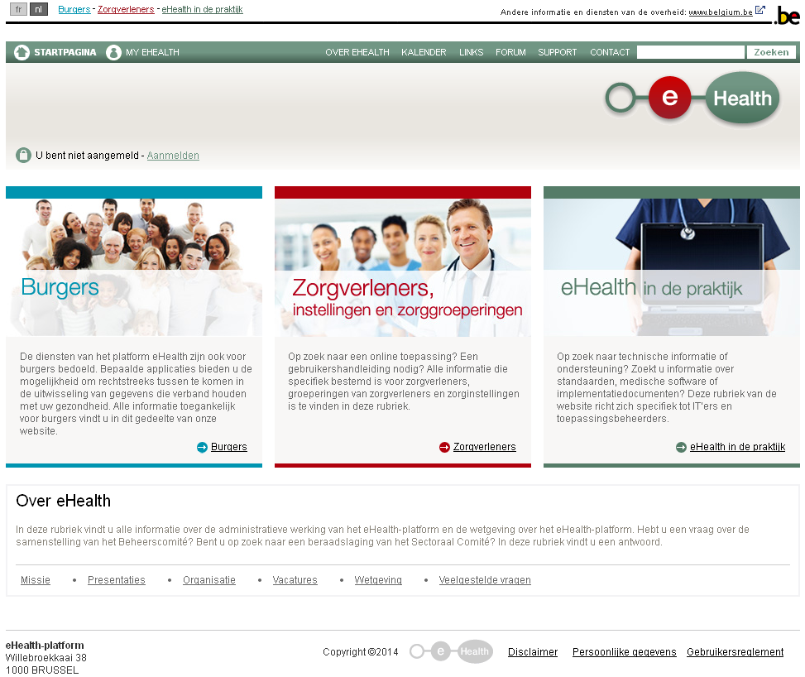

Slide 42

10 basisdiensten
Waarborgt dat enkel de gemachtigde zorgverleners/instellingen toegang krijgen tot de persoonsgegevens waartoe ze toegang mogen hebben
  de toegangsregels worden onder meer opgelegd door de wet of door de machtigingen van de afdeling Gezondheid van het Sectoraal Comité (opgericht binnen de Commissie voor de Bescherming van de Persoonlijke Levenssfeer)
  voor elke toepassing gelden specifieke toegangsregels
  wanneer de gebruiker zich authentiseert (aan de hand van de elektronische identiteitskaart of het token), dan wordt het generiek verificatiemodel van de tool opgestart: het model raadpleegt de regels die voor de toepassing werden vastgelegd, gaat na of de gebruiker wel degelijk voldoet aan deze regels en verleent al dan niet toegang tot de toepassing
Geïntegreerd gebruikers- en toegangsbeheer

Slide 43
Geïntegreerd gebruikers- en toegangsbeheer
Hoe werkt dat ?

Slide 44

10 basisdiensten
  Opslag van alle toegangen tot toepassingen, hun auteur, hun tijdstip en de patiënt waarop ze betrekking hebben, voor audit- en bewijs-doeleinden
Beheer van loggings

Slide 45

10 basisdiensten
Vercijfering van overgemaakte gegevens tussen de verzender en de bestemmeling, zodat deze gegevens onleesbaar zijn voor en onwijzigbaar zijn door derden
2 methodes:
  wanneer de bestemmeling gekend is bij de verzending: gebruik van asymmetrische vercijfering (2 sleutels)
  wanneer de bestemmeling niet gekend is bij de verzending: gebruik van symmetrische vercijfering (de informatie wordt vercijferd en buiten het eHealth-platform bewaard; de ontcijferingssleutel kan enkel bij het eHealth-platform verkregen worden)
Systeem voor end-to-end vercijfering

Slide 46
Asymmetrische encryptie
Healthcare actor
Person or entity
eHealth-platform
1
Internet
3
Connector or
other software to
generate key pair
Authenticates sender
2
Identification
certificate
4
Sends
public key
Identification
certificate
Stores
public key
Web service
Register key
2
Public keys
repository
Stores private key
in a secure way

Slide 47
Asymmetrische encryptie
Message originator
Internet
eHealth-platform
1
Identification
certificate
Web service
Ask public key
Identification
certificate
2
Asks for public key
Authenticates sender
Send message
Any protocol
3
4
Sends
public key
Encrypts
message
Identification
certificate
Message recipient
Public keys
repository
5
Stored
private
key
Decrypts message

Slide 48
Symmetrische encryptie
Key
Management
/ Depot
Encrypted with public key of user 1
Encrypted with public key of user 2
Symmetric key
Symmetric key
2 sends key
User 1
Originator
1 asks for key
5 receives key
User 2
Recipient
4 justifies right to
obtain key
4 justifies right to
obtain message
3 sends encrypted message
Encrypted with public key of Message depot
5 receives message
Encrypted with public key of User 2
Message encrypted with
symmetric key
Messages
Depot
Message encrypted with
symmetric key
Message encrypted with
symmetric key

Slide 49

10 basisdiensten
Mogelijkheid om op de seconde na elk document dat in de gezondheidszorg werd opgemaakt, te dateren en de geldigheid van de inhoud ervan in de tijd te waarborgen door een eHealth-handtekening te plaatsen
Timestamping

Slide 50


Voorbeeld: elektronisch voorschrift in ziekenhuizen
1
Prescription A
Prescription B
Electronic
signature
5
2
Hashcode A
Hashcode B
3
6
Timestamp bag
4
Archive
Electronic
timestamping
6
Archive

Slide 51

10 basisdiensten
Mogelijkheid om de identiteit van personen achter een code te verbergen opdat de nuttige gegevens van deze personen zouden kunnen worden gebruikt zonder dat hun privacy wordt geschonden en mogelijkheid om gegevens anoniem te maken door de gedetailleerde kenmerken ervan te vervangen door algemene kenmerken; eenmaal gecodeerd of geanonimiseerd behouden de gegevens hun nut maar het is niet meer mogelijk om de identiteit van de persoon er rechtstreeks of onrechtstreeks uit af te leiden
Codering & Anonimisering

Slide 52

10 basisdiensten
Toegang tot het Rijksregister en tot de Kruispuntbankregisters door de gemachtigde actoren in de gezondheidszorg, onder strikte voorwaarden
Raadpleging van het Rijksregister en van de KSZ-registers

Slide 53

10 basisdiensten
Beveiligde elektronische brievenbus voor de uitwisseling van gezondheidsgegevens
eHealthBox

Slide 54
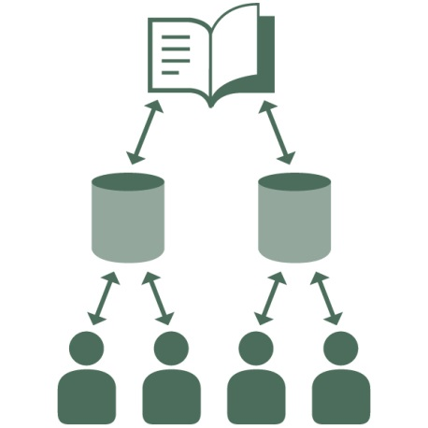
10 basisdiensten
Geeft, met de toestemming van de betrokken patiënten, aan bij welke actoren in de gezondheidszorg welke elektronische documenten bewaard worden voor welke patiënten
Verwijzings
repertorium

Slide 55
Ondersteuning
eHealth-certificaten
basis voor de aanmaak van de dubbele vercijferingssleutel (ETK) die gebruikt wordt door de vercijferingsdienst
de “systeem”-partner kan hiermee worden geïdentificeerd en geauthenticeerd terwijl het op basis van de eID of de burgertoken mogelijk is om de gebruiker (de persoon) te identificeren en authenticeren
geldt zowel voor het gebruik van basisdiensten als voor het gebruik van diensten met toegevoegde waarde die aangeboden worden in de vorm van webservices
de software-integratoren (niet de zorgverleners) kunnen bovendien test-certificaten aanvragen > hierdoor kan de integratie van onze basisdiensten worden uitgetest
beschikbaarstelling van een module voor het bestellen van certificaten via het portaal van het eHealth-platform (https://www.ehealth.fgov.be/nl/application/applications/beheer_ehealth_certificaten.html)
Analyse & Integratie

Slide 56
Ondersteuning
Connectoren
tool om de softwareontwikkelaars te helpen bij de integratie van de basisdiensten van het eHealth-platform
ondersteuning van de verbindingen met de toepassingen die via het eHealth-platform beschikbaar zijn of die gebruik maken van de ICT-standaarden die door het eHealth-platform werden vastgesteld (zoals de hubs)
Analyse & Integratie

Slide 57
Ondersteuning
Opleidingen voor de veiligheidsconsulenten
verplichting voor elk ziekenhuis om in haar midden een informatieveiligheidsdienst op te richten die onder de leiding wordt geplaatst van een informatieveiligheidsconsulent (K.B. 23/10/64)
aanstelling van de veiligheidsconsulent na advies van het Sectoraal Comité van de Sociale Zekerheid en van de Gezondheid (dat nagaat of de kandidaat over de noodzakelijke kennis en de nodige tijd beschikt voor zijn opdrachten en of hij geen activiteiten uitoefent die onverenigbaar zijn met de functie)
het eHealth-platform biedt opleidingen voor veiligheidsconsulenten aan
Veiligheid

Slide 58
Ondersteuning
eHealthConsent
laat toe om de "geïnformeerde toestemming" van de patiënt te registreren of te herroepen voor de elektronische uitwisseling van gezondheidsgegevens in het kader van de zorg voor deze patiënt
hiermee kan de burger ook een aantal specifieke zorgverleners uitsluiten van de toegang tot zijn gezondheidsgegevens (voor gegevensuitwisselingen waarvoor deze toestemming nodig is)
bevat een aantal functies ter ondersteuning van het beheer van de "therapeutische relaties" die een noodzakelijke basisvoorwaarde vormen om gezondheidsgegevens elektronisch te kunnen raadplegen
Informed consent
film

Slide 59

www.patientconsent.be

Slide 60

Folder informatie

Slide 61
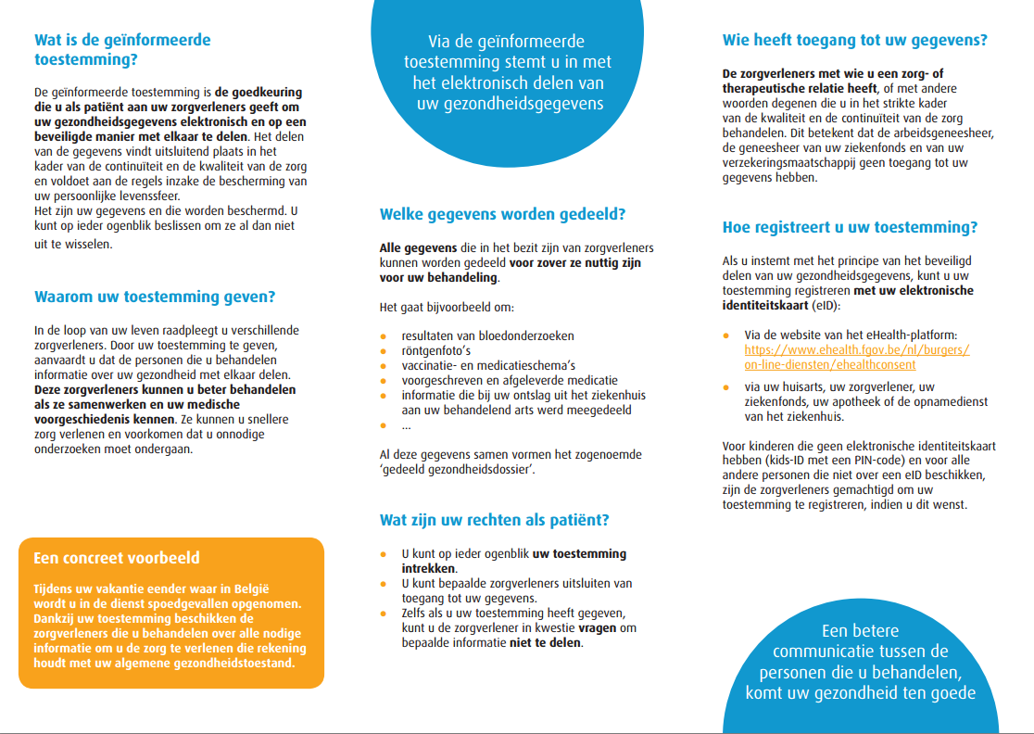
Folder informatie

Slide 62
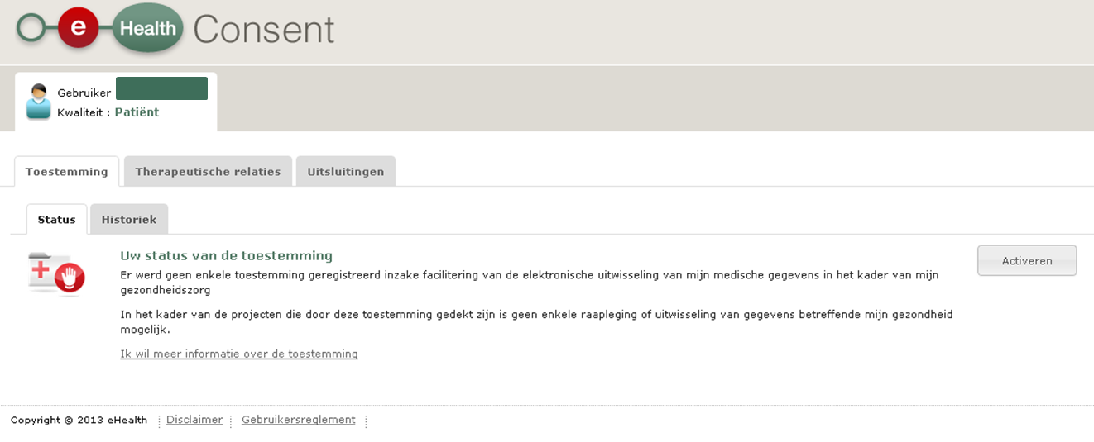
eHealthConsent

Slide 63
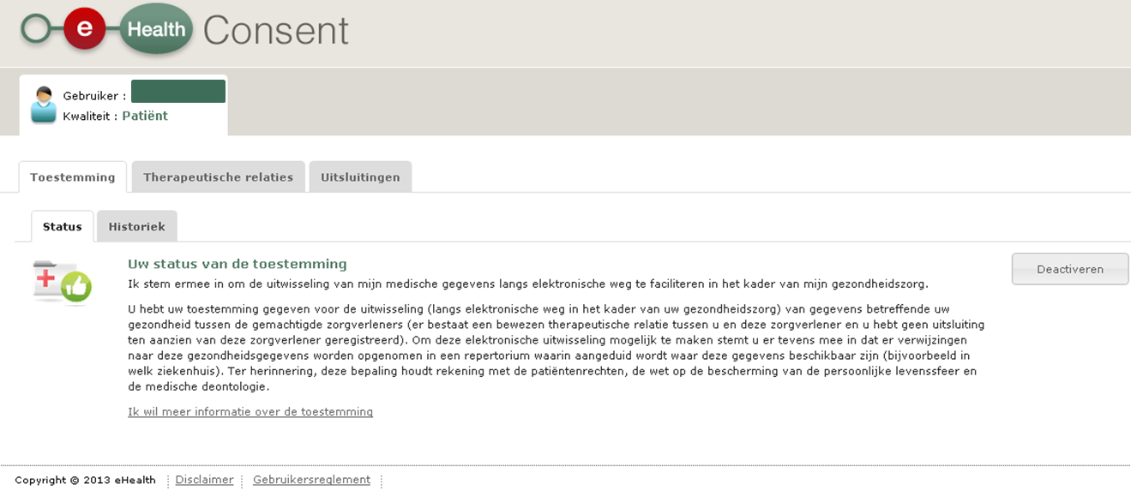
eHealthConsent

Slide 64
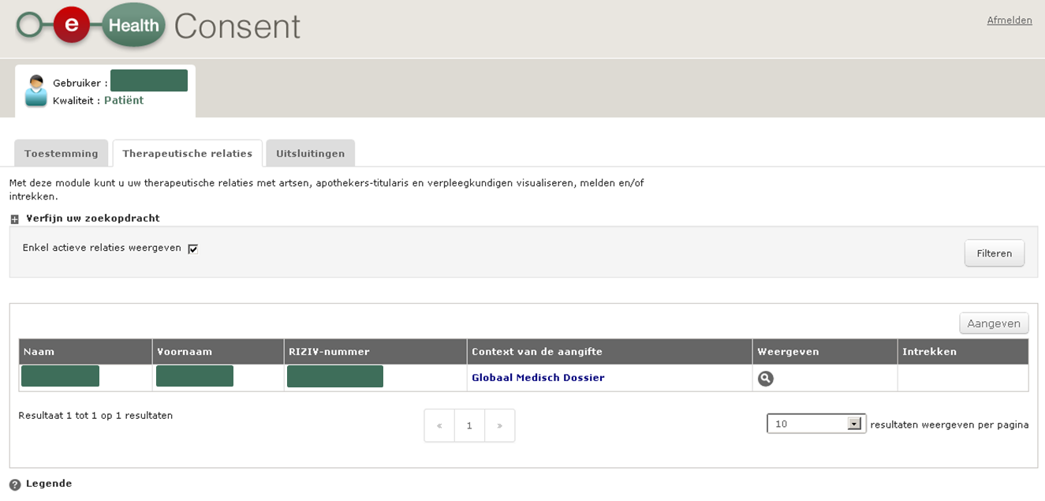
eHealthConsent

Slide 65
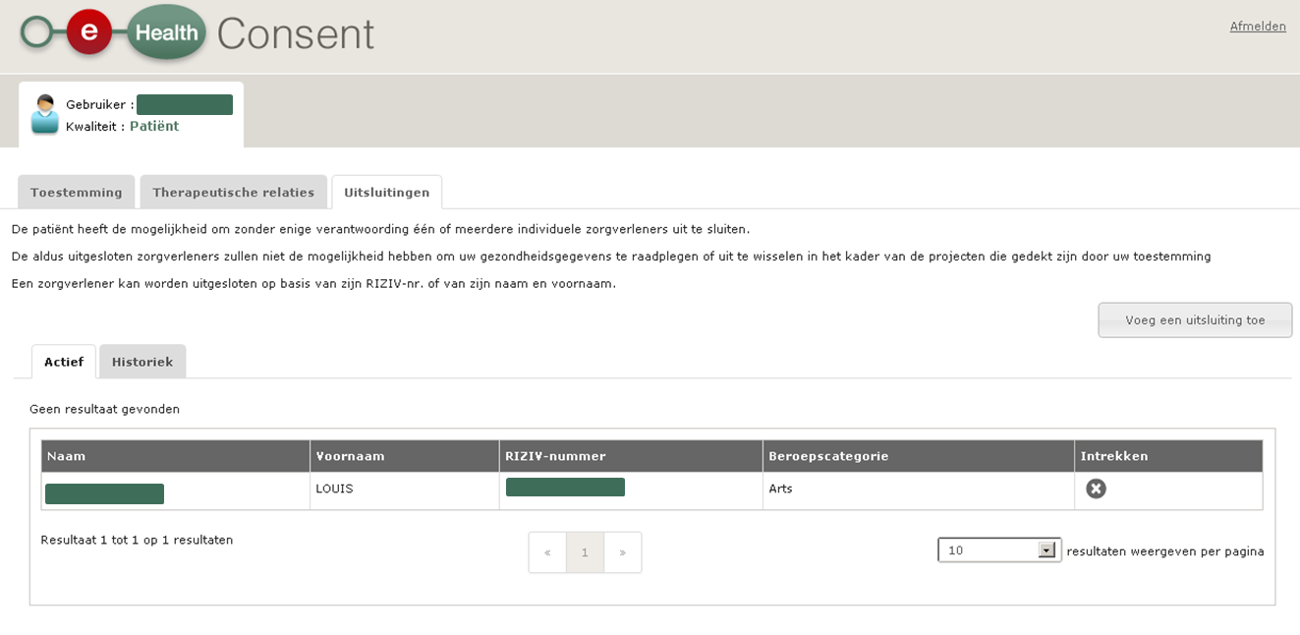
eHealthConsent

Slide 66

Waarom de medische praktijk informatiseren?
Wat is de rol van de zorgverleners?

Slide 67





Wat is de rol van de zorgverleners?
Gebruik van geregistreerde software
  lijst beschikbaar
Systematische informatisering van patiëntendossiers
Goede structurering van de gegevens
  gebruik standaardterminologie
  mogelijkheid tot aanmaak/raadpleging van een SumEHR
Deelnemen, voeden, raadplegen van de beschikbare tools
  65 diensten met toegevoegde waarde beschikbaar
Bevordering van de registratie van de geïnformeerde toestemming van de patiënt
Individuele zorgverleners

Slide 68






Wat is de rol van de zorgverleners?
Systematische informatisering van de patiëntendossiers over disciplines heen
Goede structurering van de gegevens
  gebruik standaardterminologie
  mogelijkheid tot aanmaak/raadpleging van een SumEHR
Onderling afstemmen van de werkmethodes van de ziekenhuizen
Deelnemen, voeden, raadplegen van de beschikbare tools (oa hubs/ metahubsysteem)
  65 diensten met toegevoegde waarde beschikbaar
      Informatieveiligheid
Bevordering van de registratie van de geïnformeerde toestemming van de patiënt
Zorg- en verzekerings
instellingen

Slide 69
Hoe pakken we het beheer van de verandering aan ?

Slide 70
Enorm veel stakeholders
11.000.000 patiënten
125 algemene, universitaire, gespecialiseerde en geriatrische ziekenhuizen
65 psychiatrische ziekenhuizen
2.700 woonzorgcentra (rust- en verzorgingstehuizen)
15.000 huisartsen
27.500 artsen-specialisten
9.000 tandartsen
16.000 apothekers
29.500 kinesitherapeuten
91.000 verpleegkundigen en vroedvrouwen
17.000 andere paramedici (bandagisten, diëtisten, ergotherapeuten, logopedisten, podologen, …)
7 landsbonden van ziekenfondsen
Federale, gemeenschaps- en gewestelijke overheidsdiensten

Slide 71
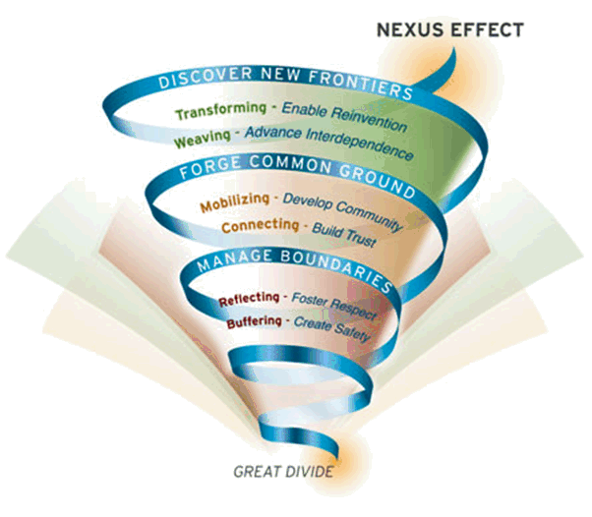
Nexus effect
Bron: MIT Sloan

Slide 72
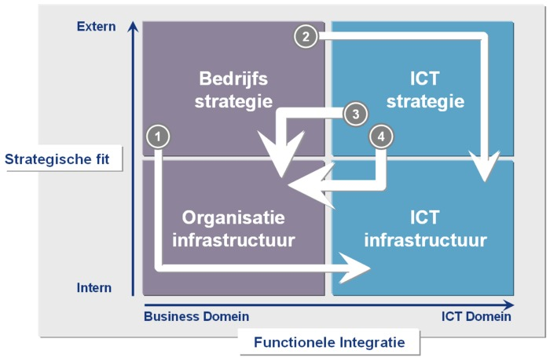
Model Henderson & Venkatraman

Slide 73
Enkele kritische succesfactoren
Governance door stakeholders
Open & eerlijke communicatie
Gemeen-schappelijke visie
Regelmatige oplevering
Service Oriented Architecture op vlak van ICT
Procesketen-optimalisatie

Slide 74
Governance door stakeholders
Beheerscomité
  Taken
    goedkeuren van de visie en de strategie
    vastleggen van de prioriteiten
    opmaken van de begroting en toezicht houden op de uitvoering ervan
  Samenstelling
    7 vertegenwoordigers van de zorgverleners en de zorginstellingen
    7 vertegenwoordigers van de ziekenfondsen
    7 vertegenwoordigers van de overheidsdiensten op federaal niveau, bevoegd voor volksgezondheid en ziekteverzekering
    6 vertegenwoordigers van de gewesten en gemeenschappen, bevoegd voor volksgezondheid (raadgevende stem)

Slide 75
Governance door stakeholders
Overlegcomité met de gebruikers
  Taak: ondersteunen van het Beheerscomité, oa door het
    aandragen van initiatieven die de elektronische dienstverlening aan de actoren in de gezondheidszorg bevorderen en bestendigen
    voorstellen van maatregelen voor een veilige en vertrouwelijke behandeling van persoonsgegevens
    voorstellen van maatregelen voor een administratieve vereenvoudiging voor de actoren in de gezondheidszorg
  Samenstelling
    11 vertegenwoordigers van de zorgverleners en de zorginstellingen
    7 vertegenwoordigers van de ziekenfondsen
    4 vertegenwoordigers van de patiëntenorganisaties
    4 vertegenwoordigers van de federale overheid (raadgevende stem)
    6 vertegenwoordigers van de gewesten en gemeenschappen (raadgevende stem)

Slide 76
Governance door stakeholders
Sectoraal Comité van de Gezondheid, opgericht binnen de Privacycommissie
  Taken
    verstrekken van machtigingen voor de (elektronische) uitwisseling van persoonsgegevens m.b.t. de gezondheid, buiten de gevallen waarin dit bij wet is toegelaten
    vaststellen van de organisatie en policies inzake informatieveiligheid bij de verwerking van persoonsgegevens m.b.t. de gezondheid
    verstrekken van adviezen en aanbevelingen inzake informatieveiligheid bij de verwerking van persoonsgegevens m.b.t. de gezondheid
    behandelen van klachten inzake inbreuken op de informatieveiligheid bij de verwerking van persoonsgegevens m.b.t. de gezondheid
  Samenstelling
    2 leden van de Privacycommissie, benoemd door het Parlement
    4 artsen benoemd door het Parlement

Slide 77
Gemeenschappelijke visie
Geen centrale opslag van persoonsgegevens m.b.t. de gezondheid
Wel veilige elektronische gegevensuitwisseling tussen alle actoren in de gezondheidszorg
Indien de patiënt dit wenst, geleidelijk verwijzing naar plaatsen waar over hem/haar persoonsgegevens m.b.t. de gezondheid beschikbaar zijn, zonder dat daaruit enige inhoudelijke informatie over de gezondheid kan worden afgeleid
Onverkorte toepassing van de wetgeving inzake
  de bescherming van de persoonlijke levenssfeer
  het beroepsgeheim
  de rechten van de patiënt
  de uitoefening van de geneeskunst

Slide 78
Gemeenschappelijke visie
Bijzondere aandacht voor informatieveiligheid en bescherming van de persoonlijke levenssfeer, o.a. door
  vercijfering van uitgewisselde persoonsgegevens m.b.t. de gezondheid tussen de verzender en de bestemmeling
  zeer doorgedreven preventieve toegangscontrole: wie mag in welke situaties toegang hebben tot welke gegevens over welke patiënten over welke periodes
  persoonsgegevens m.b.t. de gezondheid kunnen over het eHealth-platform slechts worden uitgewisseld mits machtiging in wet, door het Sectoraal Comité Gezondheid of door de patiënt
  logging van uitgevoerde elektronische diensten (wie wat over wie wanneer, niet uitgewisselde persoonsgegevens !)
  informatieveiligheidspolicies en –consulenten

Slide 79
Gemeenschappelijke visie
Respect voor en ondersteuning van
  bestaande lokale of regionale initiatieven inzake elektronische samenwerking in de gezondheidszorg
  private initiatieven inzake elektronische dienstverlening aan actoren in de gezondheidszorg
Gebruik van het eHealth-platform is facultatief, niet verplicht
Beheer van het platform door vertegenwoordigers van de onderscheiden actoren in de gezondheidszorg
Respect voor de therapeutische vrijheid van de zorgverleners
Het eHealth-platform wijzigt niet de inhoudelijke taakverdeling tussen de onderscheiden actoren in de gezondheidszorg

Slide 80
Gemeenschappelijke visie
Controle op de veilige werking van het eHealth-platform door het Sectoraal Comité van de Gezondheid
Het eHealth-platform voert zelf geen studies uit en verstrekt geen inhoudelijke beleidsondersteuning op het vlak van de gezondheidszorg
Hergebruik van de know how van de Kruispuntbank van de Sociale Zekerheid inzake de organisatie van elektronische gegevensuitwisseling
Het eHealth-platform beschikt evenwel voor de aanlevering van de basisdiensten over een eigen ICT-infrastructuur, die gescheiden is van deze van de Kruispuntbank van de Sociale Zekerheid

Slide 81
Service Oriented Architecture (SOA)
“Service Oriented Architecture (SOA) is a paradigm for organizing and utilizing distributed capabilities that may be under the control of different ownership domains.
It provides a uniform means to offer, discover, interact with and use capabilities to produce desired effects consistent with measurable preconditions and expectations.
Enterprise architects believe that SOA can help businesses respond more quickly and cost-effectively to the changing market conditions. This style of architecture promotes reuse at the macro (service) level rather than micro levels (eg. objects). It also makes interconnection of existing ICT assets trivial.”
(OASIS Reference Group)

Slide 82
Enkele kernbegrippen van SOA
Modulariteit en vervangbaarheid van diensten
Compositioneerbaarheid van diensten
Genericiteit van diensten
Gebruik van open, internationale standaarden (standaardiseren = massa – massa = kassa)
Virtualiteit van diensten: afnemer heeft geen weet van concrete implementatie

Slide 83
Waarom een SOA-architectuur ?
Nood aan
  Samenwerking en procescoördinatie tussen
    > 207.000 actoren in de zorg
    > 11.000.000 burgers
    ziekenfondsen en overheidsdiensten
  Met respect voor hun inhoudelijke autonomie en opdrachten
  SOA biedt de mogelijkheid om
    processen over actoren heen te ontwikkelen
    gebaseerd op ‘los gekoppelde’ samenwerking
    gebaseerd op open standaarden

Slide 84
Waarom een SOA-architectuur ?
Nood aan hergebruik van ICT-assets
  kostenbeheersing
  mogelijkheid om partners te ondersteunen
  SOA biedt de mogelijkheid om
    multifunctionele basis- en businessdiensten te ontwikkelen
    die kunnen worden hergebruikt door alle geïnteresseerde actoren
Nood aan snelle aanpassing aan een steeds wijzigende maatschappelijke en juridische omgeving
  SOA biedt de mogelijkheid om
    diensten aan te passen, te vervangen of toe te voegen zonder effect op de andere diensten
    nieuwe toepassingen te ontwikkelen gebaseerd op het hergebruik van bestaande diensten

Slide 85
Regelmatige oplevering
Agile ontwikkeling met sterke betrokkenheid van gebruikers
Release en portfolio management
Generieke basisdiensten ontwikkeld binnen 2 jaar, voortbouwend op basisdiensten Kruispuntbank van de Sociale Zekerheid
Omzeggens maandelijks nieuwe diensten met toegevoegde waarde die van basisdiensten gebruik maken => inmiddels 72 diensten met toegevoegde waarde
Zeer uitgebreide documentatie en ondersteuning
Degelijke test- en acceptatie-omgeving

Slide 86
Procesketenoptimalisatie
Patiënten, zorgverleners, zorginstellingen, … verwachten geïntegreerde diensten over actoren heen
Geïntegreerde diensten worden bereikt door optimale onderlinge afstemming tussen van interne bedrijfsprocessen van diverse organisaties
Eerst procesoptimalisatie, dan informatisering, anders bestendig je slechte praktijken
Niet alleen aandacht voor
  competitieve voordelen: behalen of behouden van langdurige onderscheidende voordelen t.o.v. concurrerende organisaties
  maar vooral voor coöperatieve voordelen: betere langdurige verwezenlijking van de doelstellingen van de eigen organisatie en/of de sector door samenwerking met andere organisaties
Belang van standaardisatie

Slide 87
Open en eerlijke communicatie
Portaal van het eHealth-platform
  burger: informatie en toepassingen
  zorgverleners en zorginstellingen: informatie en toepassingen
  ontwikkelaars van software: technische documentatie
  juridische documentatie
Driemaandelijkse nieuwsbrief (> 1200 abonnees)
Organisatie van externe presentaties voor de actoren in de gezondheidszorg
Organisatie van workshops voor de integratoren van de basisdiensten
…

Slide 88



Er zijn altijd 10 redenen
om niet te veranderen,
maar geef daar niet aan toe
Gras groeit niet door eraan te trekken,
wel door het water, mest en licht te geven
Een olifant
eet je op
in kleine hapjes, anders
verslik je je

Slide 89
Besluit

Slide 90
Stand van zaken
Stabiel, beschikbaar en performant ICT-platform voor elektronische gegevensdeling
Actieve betrokkenheid stakeholders in Beheerscomité en Overlegcomité met de gebruikers van het eHealth-platform
Prioriteiten in eHealth Roadmap 2013-2018 opgesteld met meer dan 300 stakeholders, en monitoring van uitvoering ervan

Slide 91

Voornaamste uitdagingen
Effectieve veralgemeende elektronische gegevensdeling
  informed consent vanwege burgers
  digital by default bij zorgverleners en zorginstellingen
Semantische interoperabiliteit
Van silo’s naar multidisciplinaire samenwerking
Mobiele toepassingen, devices en cloud
Kennisbeheer
Big data
Andere financieringsmodellen
Kostenbeheersing

Slide 92


Slide 93
Bedankt !
Vragen ?
frank.robben@ehealth.fgov.be
@FrRobben
https://www.ehealth.fgov.be
http://www.ksz.fgov.be
http://www.frankrobben.be

